Slide 1
Huisvesting en Hygiëne
Les 1

Slide 2
Wat is huisvesting?
Een dak boven je hoofd.
Een plek om te wonen.
Een onderkomen.
Huisvesting is de overkoepelende term voor verschillende typen onderkomens waarin men tijdelijk of permanent onderdak heeft om in te leven, te slapen, te werken of te ontspannen.

Slide 3
Welke huisvestingsvormen heb je?
Noem eens zoveel mogelijk dieren en hun huisvesting op.
Wij mensen wonen in een…
Een hond huisvest je in een…
Een koe huisvest je in een…
Een konijn huisvest je in een…
Een slangen huisvest je in een…
Een olifanten huisvest je in een….

Slide 4
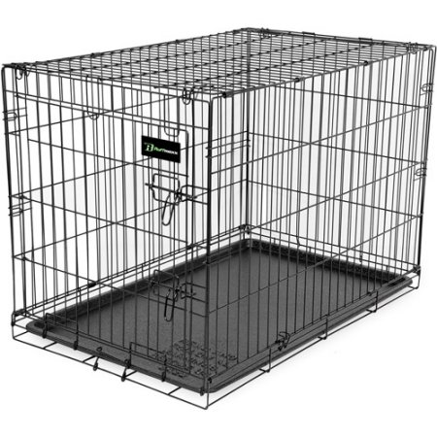
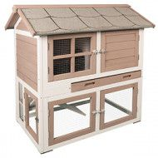
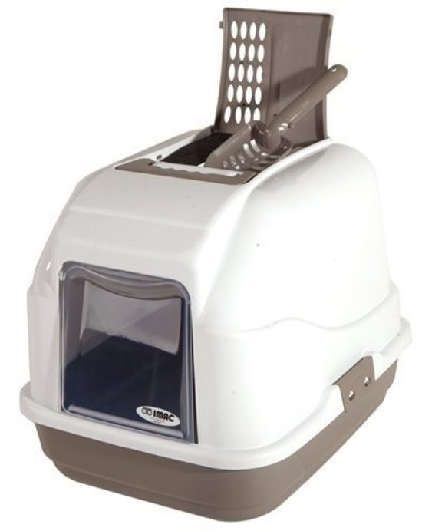
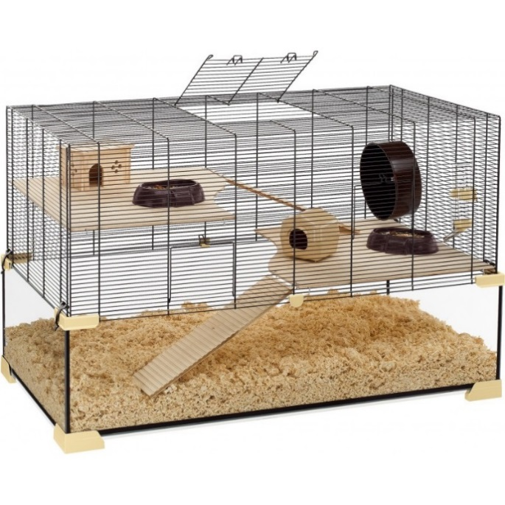
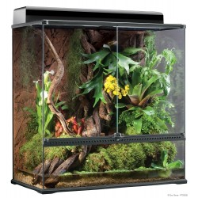

Slide 5
Natuurlijke leefomgeving.
Wat zou de natuurlijke leefomgeving van de door jullie net opgenoemde dieren zijn?
Waar moeten we dus mee rekening houden met het huisvesten van dieren?

Slide 6
Zoek eens uit:
Wat het verschil is tussen een gedomesticeerd dier en een ‘wild’ dier.
Welke dieren wij in de loop der jaren gedomesticeerd hebben.
Van welk dier onze huidige gedomesticeerde dieren af stammen.

Slide 7
Wat is hygiëne?
Hygiëne is alles wat je doet om ervoor te zorgen dieren, planten en mensen gezond blijven door ziekteverwekkers uit de buurt te houden of uit te schakelen.
Een goede hygiëne is belangrijk om te voorkomen dat ziekteverwekkers zich kunnen vermenigvuldigen en verspreiden en hierdoor de dieren ziek worden.

Slide 8
Zoek eens uit:
Welke verschillende ziekteverwekkers heb je allemaal?
Zoek voor de volgende veel voorkomende dierenziektes uit door welke ziekteverwekker te veroorzaakt worden:
Leptospirose
Kattenkrabziekte
Myxomatose
Vogelgriep
Qkoorts
Varkenspest
Blauwtong

Slide 9
Hoe zorg je dat iets hygiënisch is?
Maak een placemat waarin het volgende staat:
In het midden:
Omschrijving van wat hygiëne is.
Daaromheen:
Wanneer is iets hygiënisch?
Hoe zorg je dat iets hygiënisch wordt en blijft?
Welke middelen gebruik ik om iets hygiënisch te houden?
Waarom is hygiëne belangrijk?
Hygiëne
Wanneer is iets hygiënisch
Hoe zorg je dat iets hygiënisch blijft?
Wat heb ik nodig om iets hygiënisch te houden?
Waarom is hygiëne belangrijk?

Slide 10
Waarom is een goede huisvesting en hygiëne belangrijk?
Dan blijven onze dieren gezond.
Definitie van gezondheid:
Een gezond dier lijdt niet aan pijn, ziekte, stress of verwondingen en is in staat voldoende weerstand te bieden tegen gevaren van buitenaf, zoals tegen ziekteverwekkers.

Slide 11
We hebben het deze les gehad over:
Wat huisvesting is en hoe je verschillende dieren kan huisvesten.
Wat het verschil is tussen een gedomesticeerd en een ‘wild’ dier.
Wat hygiëne is en hoe je iets hygiënisch kan houden.
Welke middelen je kan gebruiken om verblijven schoon te maken.
Wat het belang is van een goede huisvesting en hygiëne.

